Slide 1
Родительское собрание
«Ребёнок учится тому,
что видит у себя в дому»

Slide 2
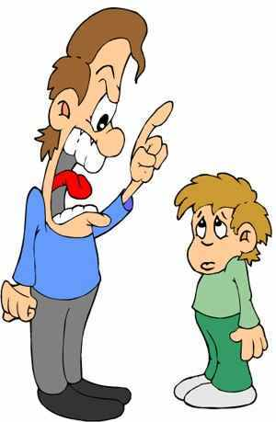
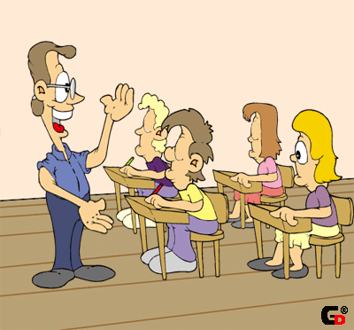
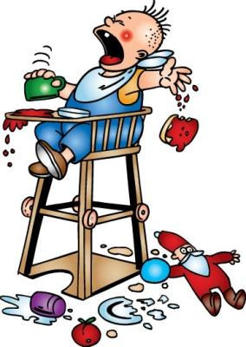
«Покинут счастьем будет тот, кого ребёнком плохо воспитали, Побег зелёный выпрямить легко, сухую ветвь один огонь исправит».
М.Саади
Не думайте, что вы воспитываете ребёнка только тогда, когда с ним разговариваете, или поучаете его, или приказываете ему.
Вы воспитываете его в каждый момент вашей жизни, даже тогда, когда вас нет дома.

Slide 3
Авторитет родителей
Авторитет любви
Авторитет подарка
Авторитет подавления
Авторитет чванства
Авторитет резонёрства

Slide 4
Авторитет любви
Авторитет подарка
Самый распространённый вид ложного авторитета. Родители без всякой меры говорят нежные слова, целуют детей, ласкают. Если ребёнок не слушается, у него тут же спрашивают: «Значит, ты маму не любишь?». В этой обстановке ребёнок понимает, что маму и папу легко обмануть, что угодно выпросить, стоит для этого показать, как ты их любишь. В таких семьях вырастают эгоисты, циники, расчётливые дельцы. Страдают от такого воспитания сами родители.
Часто хорошее поведение ребёнка покупается подарками или обещаниями каких-либо благ. Особенно тяжелы последствия такого «воспитания», когда каждый в семье пытается привлечь ребёнка на свою сторону. В таких условиях дети, исходя из личной выгоды, лавируют, приспосабливаются.

Slide 5
Авторитет подавления
Авторитет чванства
Особенно им страдают отцы. По каждому поводу он сердится, раздражается, а нередко берётся за ремень. При таком отцовском терроре положение матери в семье сводится к нулю, дети вырастают либо забитыми, безвольными, либо самодурами, мстящими за своё подавленное детство.
Родители кичатся своими заслугами, показывают свою важность на каждом шагу. Толкуют о своих достоинствах, высокомерно относятся к остальным людям. Порождённые таким видом отца и дети начинают чваниться. Выступают перед товарищами с хвастливым словом: « А ты знаешь кто мой папа?». При таком авторитете дети вырастают хвастливыми, не умеющими самокритично отнестись к своему поведению.

Slide 6
Выходных в воспитании нет, но есть праздники - праздники родительского счастья: в семье растёт человек!
Мать и отец всегда на глазах у детей. Их отношения - ключ к воспитанию будущего мужчины, будущей женщины. Доброго воспитать может добрый, умного - умный. Что отдашь, то и получишь.
Авторитет резонёрства
Родители буквально заедают детскую жизнь бесконечными поучениями и назидательными разговорами. Такие родители уверены, что в поучениях заключается главная педагогическая мудрость. В такой семье всегда мало радости и улыбки. Постоянные разглагольствования родителей, постоянное их зудение и болтливость проходят почти бесследно в их сознании. В резонёрстве родителей дети не могут увидеть никакого авторитета.

Slide 7
«Главным основанием родительского авторитета только и может быть жизнь и работа родителей, их гражданское лицо, их поведение». А.С. Макаренко
Для подлинного авторитета родителей необходимо:
• добросовестно относится к своему труду;
• быть требовательным к себе и окружающим;
• постоянно расширять свой кругозор;
• создавать дружескую атмосферу в семье;
• предъявлять единые требования к детям со стороны всех членов семьи;
• не поощрять плохие поступки детей.

Slide 8
Формирование личности ребёнка закладывается в семье, под воздействием родительской любви во имя будущего, под влиянием авторитета родителей. Влияние родителей обеспечивает их физическое совершенство и моральную чистоту. Семья формирует такие области человеческого сознания, которые только ей и дано по-настоящему формировать. А дети в свою очередь несут в себе заряд той социальной среды, в которой живёт семья.

Slide 9
Семья играет важную роль в формировании личности человека.
Семья - школа чувств. Наблюдая за отношением взрослых, их эмоциональными реакциями и ощущая на себе многообразие проявлений чувств близких ему людей, ребёнок приобретает нравственно-эмоциональный опыт. Важно, какие эмоциональные впечатления он получает в детстве - положительные или отрицательные; какие проявления взрослых наблюдает: заботу, доброту, сердечность, приветливые лица, спокойный тон, юмор или суету, взвинченность, ворчливость, зависть, мелочность, хмурые лица. Всё это своеобразная азбука чувств, первый кирпичик в будущем становлении личности человека.
Дети – наши постоянные свидетели, где-то краем глаза они видят наше падение, срывы, провалы, как бы мы не старались это скрыть. Краем уха слышат, как мы разговариваем с друзьями, просто случайными людьми. Резкий тон, недобрые слова по отношению к другим, непременно оставят след в поведении ребёнка, послужат примером для невольного подражания, хотим мы этого или нет. Недаром говорят: «Ребёнок – зеркало семьи»

Slide 10
Каким должен быть ваш дом?
В нашем доме есть: | В нашем доме нет:
Родители и дети , бабушки и дедушки Любовь и дружба Добрые друзья Взаимопомощь и уважение Домашние животные Интересные увлечения Семейные традиции Трудолюбие Праздники Вкусная еда Уют и тепло Сюрпризы и подарки | Грязи и паутины Дыма сигарет Алкоголя и пьянства Ругани, брани, скандалов Лжи и обмана Рукоприкладства Лени и безделия

Slide 11
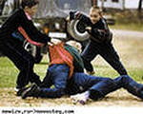
«Коль видят нас и слышат дети, мы за дела свои в ответе»
Дети – это наши зеркала.
Все плохие привычки, которые у нас есть, со временем будут и в наших детях.

Slide 12
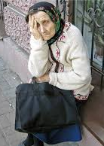
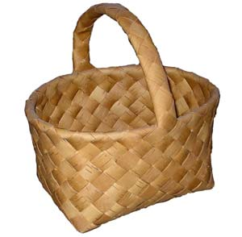
Притча
о корзине и старости
Давным-давно, в одной восточной стране жила семья — мать, отец, маленький сын и дедушка. Дедушка был уже очень старенький и доставлял всем много хлопот, куда больше, чем ребенок. То опрокинет на себя еду, то откроет калитку в огород, и козы там все вытопчут, то чуть дом не подожжет, стараясь развести огонь в очаге. И вот однажды жена говорит мужу: «Нам стало слишком трудно жить вместе. Старик выжил из ума и совсем ничего не понимает. Посади его в корзину, отнеси подальше в лес и оставь там». Муж уже хотел было идти за корзиной, как услышал слова сына: «Папа, когда оставишь дедушку в лесу, не забудь принести корзину обратно домой!» «Зачем?» «А когда Вы с мамой состаритесь, она понадобиться мне, чтобы отнести ВАС в лес»

Slide 13
Пословицы о семейном воспитании
Ребёнок, что тесто, как замесил, так и выросло.
Пороки ребёнка не рождаются, а воспитываются.
Хорошему надо учиться три года, а плохому и часа хватит.
«От яблоньки яблочко, а от ели шишка»
«От худого семени не жди доброго племени»
«От доброго дерева добрый и плод»
«От осинки не родятся апельсинки»
«Каково дерево, таков и клин,
каков батька, таков и сын»
«Что посеяно, то и вырастет»
«Яблоко от яблоньки не далеко падает»

Slide 14
Ребенок учится тому,
Что видит у себя в дому:
Родители - пример ему.
Теперь вести себя прилично
Не в моде стало, и обычно
И женский пол, себя позоря,
Стал сквернословить в разговоре.
Мужья – пример для жен своих,
А дети учатся у них.
Коль видят нас и слышат дети,
Мы за дела свои в ответе
И за слова: легко толкнуть
Детей на нехороший путь.
Держи в приличии свой дом,
Чтобы не каяться потом.
Себастьян Брант

Slide 15
Родителям на заметку
Ребёнок нуждается в постоянной поддержке родителей. Ваша искренняя заинтересованность в его делах, серьёзное отношение к достижениям и трудностям помогут ученику.
Не забывайте напоминать о правилах и необходимости их соблюдать.
Составьте вместе распорядок дня, а затем следите за выполнением.
Когда человек учится, у него может что-то не получаться, это естественно. Ребёнок имеет право на ошибку.
Не пропускайте трудности. Стремитесь помочь.
Поддерживайте ребёнка в его желании добиться успеха. В каждой работе обязательно найдите, за что можно было бы его похвалить. Похвала способна повысить интеллектуальные достижения.

